Slide 1
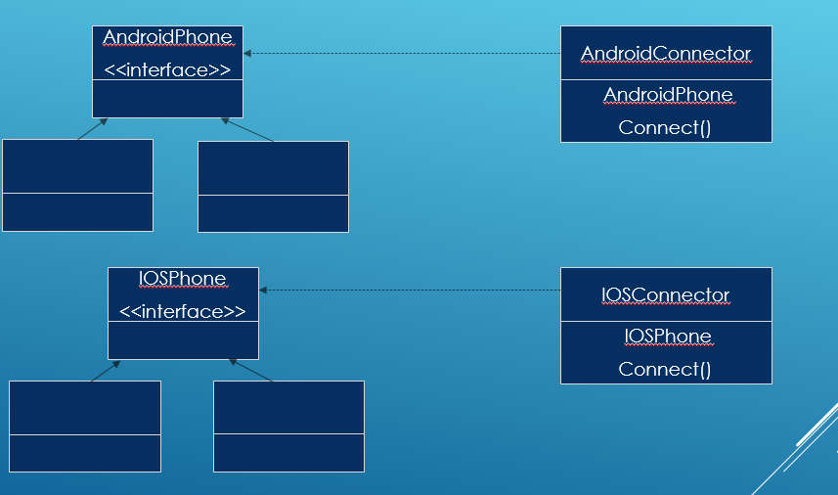
实验1
现假设有Android手机和IOS手机两个系列，众所周知，两个手机使用的数据线AndroidConnector和IOSConnector接口是不一致的，请开发适配器，使其能让对应的数据线能连接不同手机。

Slide 2
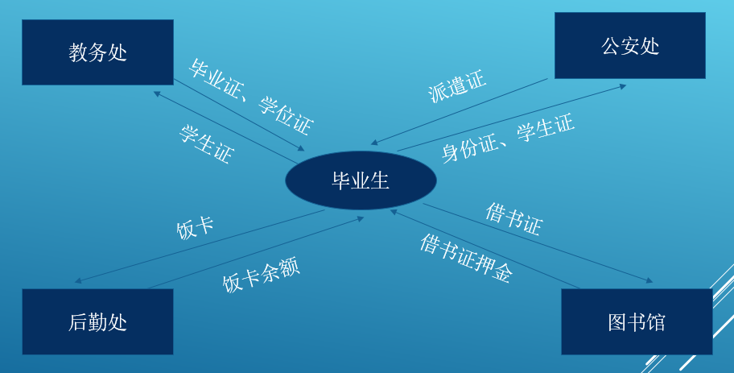
实验2
现假设一个毕业生需要在如图所示的四个部门分别办理手续才能毕业，请使用外观模式简化整个操作

Slide 3
提交
提交要求：
1、包括2个题分别的通用代码框架、设计的UML图
提交时间：2021年-5月9日24点前，过期不收
提交内容：
1、实验报告和代码源文件，命名区分，并打包
以：姓名-学号-实验4的方式命名
2、邮件主题：软件设计-实验4
提交邮箱：zlkmust@163.com

